Slide 1
Учет и контроль таможенных и иных платежей на лицевых счетах участников ВЭД (АПС «Лицевые счета»)

Slide 2
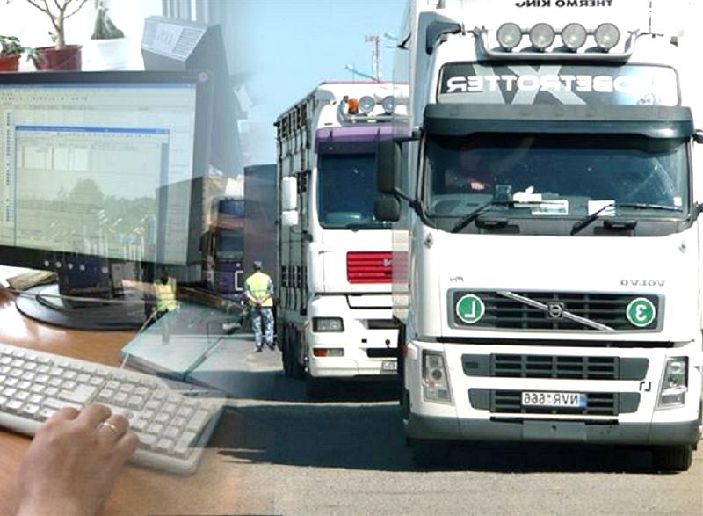
Назначение АПС «Лицевые счета»
Обеспечить автоматизацию деятельности ФТС России по учету и контролю операций полноты начисления и своевременности взимания таможенных и иных платежей для перечисления в федеральный бюджет Российской Федерации, а также для составления достоверной отчетности по ним.

Slide 3
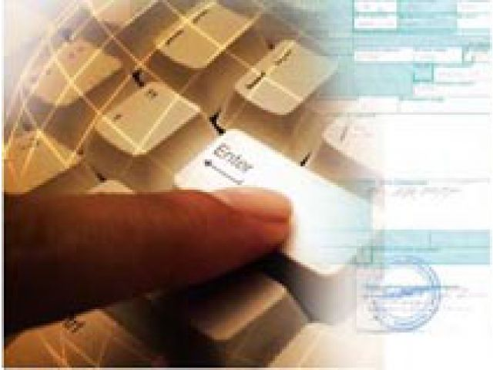
Программные средства АПС «Лицевые счета» позволяют осуществлять
Контроль поступлений и выбытий таможенных и иных платежей в доход федерального бюджета РФ;
Учет начислений и списаний таможенных и иных платежей;
Ведение оперативного учета и формирование консолидированного оперативного баланса;
Сверку и осуществление контроля достоверности данных оперативного учета на всех иерархических уровнях таможенной службы;
Формирование справок и отчетов, необходимых для проведения анализа влияния различных факторов совершения таможенных операций на объемы начислений и уплаченные суммы таможенных платежей.

Slide 4
Основные автоматизируемые функции
Загрузка и учет документов, поступающих из внешних источников
Обеспечение поступления информации о денежных средствах участников ВЭД
Возврат денежных средств участникам ВЭД
Перезачет денежных средств
Перечисление денежных средств в бюджет
Обеспечение оперативного учета таможенных и иных платежей
Формирование регламентной отчетности
Обмен информацией между таможенными органами различных уровней и с ФК РФ

Slide 5
Уровни использования
Федеральный уровень
КПС ведение лицевых счетов участников ВЭД на уровне ФТС России
КПС ведение лицевых счетов крупных налогоплательщиков уровня ФТС
КПС информационного взаимодействия с МОУ ФК
Региональный уровень
КПС ведение лицевых счетов участников ВЭД на уровне РТУ
Таможни, в том числе таможни, непосредственно подчиненные ФТС России
КПС ведение лицевых счетов участников ВЭД на уровне таможен

Slide 6
Особенности эксплуатации
АПС «Лицевые счета»
эксплуатируется на уровнях таможен, РТУ и ФТС,
имеет базы данных объемом от нескольких миллионов записей до нескольких миллиардов в каждой,
эксплуатируется в круглосуточном режиме для:
Осуществления платежей по таможенным документам на постах путем взаимодействия со сторонними системами через сервисы обмена;
Обмена информацией со сторонними системами (коммерческими или государственными) о платежах участников ВЭД на счета банков и специализированные карты оплаты, о фактах использования этих денег для осуществления внешнеэкономической деятельности, о состоянии лицевых счетов участников ВЭД.
Формирования полной бухгалтерской отчетности по внешнеэкономической деятельности во всех подразделениях и ее свод на верхнем уровне.

Slide 7
Схема информационного и финансового взаимодействия ФТС и участников ВЭД

Slide 8
Технологии
Среда разработки – Borland Delphi 7.0.
Языки программирования
Object Pascal – объектно-ориентированный язык программирования;
SQL – язык запросов к БД;
PL/SQL – процедурный язык для выполнения операций над данными в БД;
XML – язык разметки электронных документов.
Средства разработки и генерации отчетных форм – Microsoft Excel, Microsoft Word.
Сервер БД
СУБД Oracle Database
серверный код – PL/SQL

